Slide 1
Francesco Salvatore – Ceinge
Città, Anziani e Sostenibilità
Introduzione

Slide 2
Epigenetica
Alterazioni molecolari
Ereditaria
Non ereditaria
Ereditarie
Non ereditarie
Cause dell’invecchiamento
(No età)
Alterazioni cellulari
Malattie cronico-degenerative
Malattie infortunistiche
Specifiche
Sistemiche
2301

Slide 3
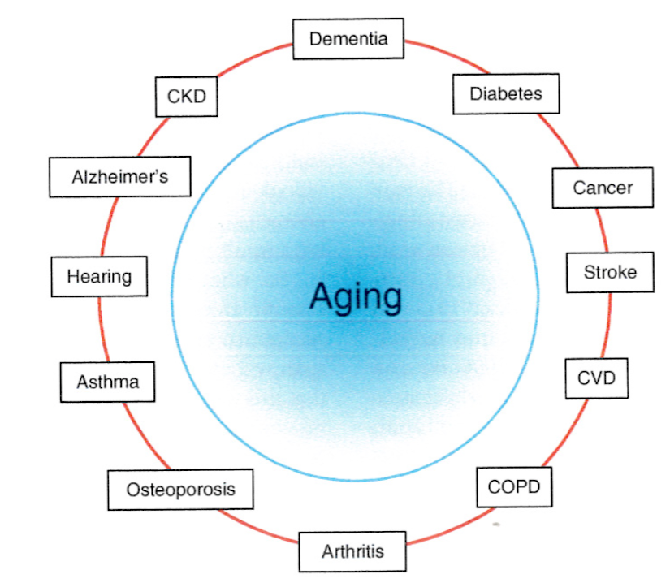
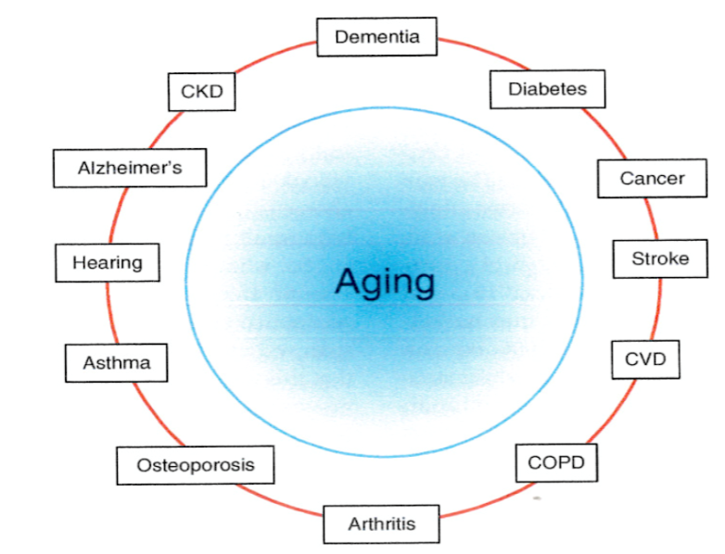
A
Malattie cronico-degenerative
L'invecchiamento è il principale fattore di rischio per la maggior parte delle malattie croniche
La maggior parte delle malattie croniche sono il principale fattore di rischio per l'invecchiamento
B
A
F. Sierra, from Olshansky et al. - 2015
Modified by Salvatore F., 2016
Francesco Salvatore
2301
Notes:
Libro Aging The Longevity Dividend

Slide 4
MALATTIE CRONICO-DEGENERATIVE
Patologie Cronico degenerative (severe)
Artrite ed altre patologie connesse
Asma
Cancro
Malattie cardiovascolari
Malattie renale cronica
Broncopneumopatia cronica ostruttiva
Malattie reumatologiche ed autoimmuni
Demenze e malattia di Alzheimer
Diabete
Ictus ed altre malattie del SNC
Obesità
Osteoporosi
Patologie Cronico degenerative (minori)
Perdita dell’udito
Riduzione dell'attività sessuale e della sensibilità tattile
Perdita dell'olfatto (anosmia)
Perdita della vista
Perdita del gusto (ageusia)
Perdita di peso (anorexia)
Sarcopenia
Raggrinzimento della pelle
Francesco Salvatore
2301

Slide 5
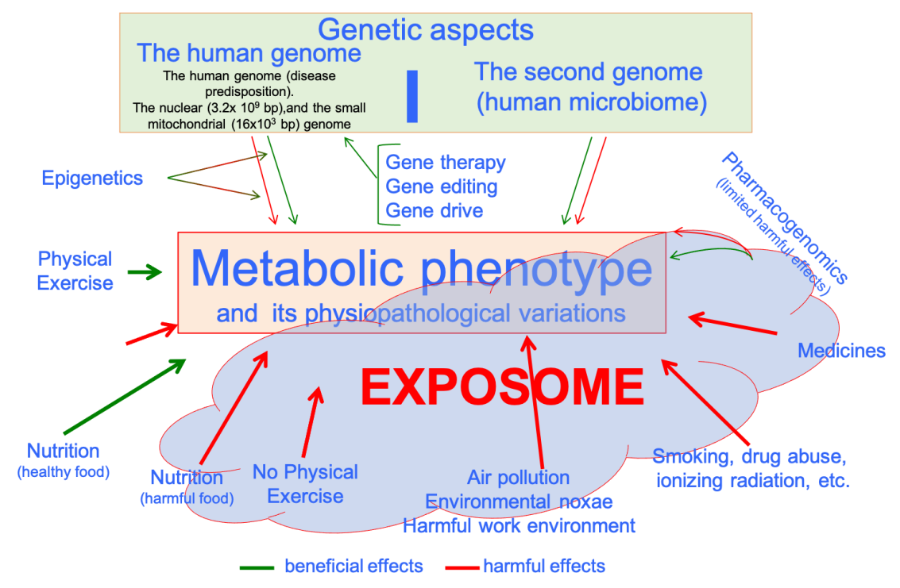
IL CONTRIBUTO DI FATTORI GENETICI ED AMBIENTALI AL FENOTIPO
A
B
Francesco Salvatore
2301

Slide 6
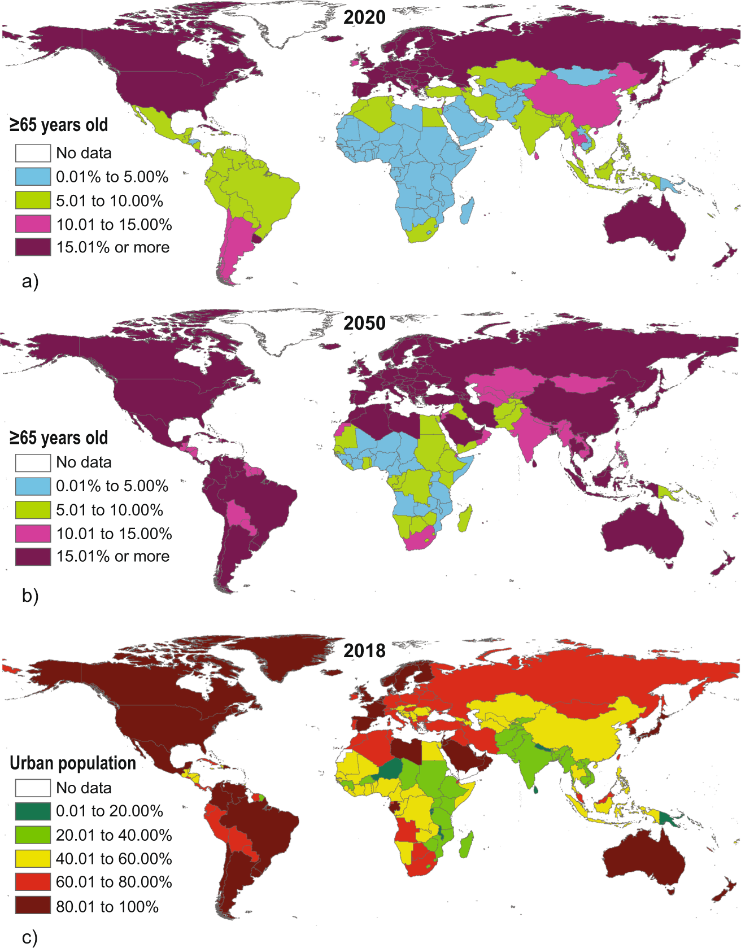
PROPORZIONE DI POPOLAZIONE ANZIANA (NEL 2020 E 2050) E POPOLAZIONE URBANA (NEL 2018)
Ageing and population shrinking: implications for sustainability in the urban century. npj Urban Sustain 1, 17 (2021)
Francesco Salvatore
2301

Slide 7
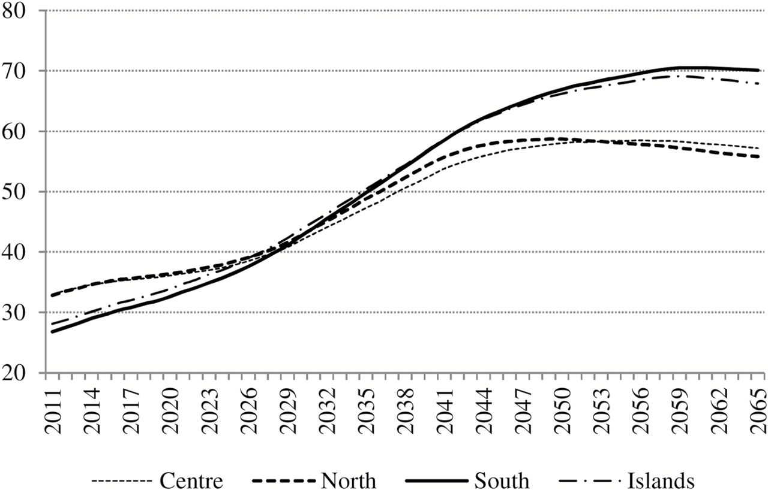
DIFFERENZE TERRITORIALI SULL’ETA’ CRONOLOGICA
SUD E ISOLE
NORD E CENTRO
Aging in Italy: The Need for New Welfare Strategies in an Old Country. Gerontologist. 2016
Francesco Salvatore
2301

Slide 8
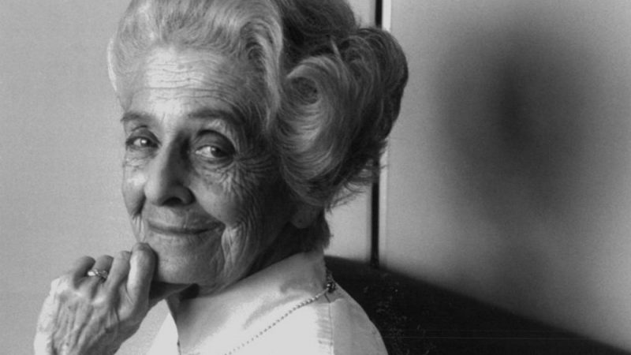
“Il cervello non ha rughe: se continua a lavorare stabilmente, si rinnova continuamente, anche dopo 80 o 90 anni, e ‘al contrario’ di altri organi, può addirittura migliorare le sue prestazioni”
Il cervello in età avanzata può avere «rughe sexy»
(Micaela Morelli, 2021)
Esse sono, quindi, in molti casi una realtà
Rita Levi Montalcini, Vincitrice del Premio Nobel 1986
“ Meglio aggiungere vita ai giorni che non giorni alla vita”
Francesco Salvatore
2301

Slide 9
DATI DEMOGRAFICI
Popolazione divisa in percentuale per età nei Paesi Europei
Dati demografici per età (%) nei vari paesi Europei
 | Intera popolazione (Novembre 2022) | % 0-18 anni | % 19-40 anni | % 41-60 anni | % 61-80 anni | % over 80 anni
Austria | 9.128.932 | 18% | 28% | 28% | 19% | 7%
Belgio | 11.709.490 | 22% | 25% | 26% | 20% | 7%
Francia | 65.614.951 | 24% | 27% | 27% | 21% | 2%
Germania | 84.418.792 | 16% | 24% | 28% | 22% | 10%
Italia | 60.253.550 | 17% | 23% | 30% | 22% | 8%
Olanda | 17.224.498 | 20% | 29% | 27% | 21% | 3%
Spagna | 46.797.397 | 19% | 26% | 32% | 20% | 3%
Svizzera | 8.806.142 | 20% | 26% | 28% | 19% | 7%
Regno Unito | 68.735.372 | 22% | 28% | 25% | 18% | 7%
 | Dati ri-organizzati dal sito wordometer.info | Dati calcolati e ri-organizzati usando il sito statista.com
Francesco Salvatore
2301

Slide 10
DATI DEMOGRAFICI
Percentuale di ultra-ottantenni in alcuni Paesi dell’Europa Occidentale
Percentuale (%) degli over 80
Paesi
Francesco Salvatore
2301

Slide 11
DATI DEMOGRAFICI
Mortalità
Tassi di mortalità totale e in percentuale per età (%) per ciascun paese Europeo
 | Mortalità totale (2021) | % 0-18 anni | % 19-40 anni | % 41-60 anni | % 61-80 anni | % over 80 anni
Austria | 91.962 | 0,5% | 1,2% | 7,8% | 33,5% | 57%
Belgio | 112.331 | 0,5% | 1,3% | 7,7% | 33,5% | 57%
Francia | 657.134 | 0,6% | 1,5% | 8% | 29,4% | 60,5%
Germania | 1.023.687 | 0,4% | 1,2% | 8% | 35,4% | 55%
Italia | 709.135 | 0,3% | 0,7% | 6% | 28% | 65%
Olanda | 170.972 | 0,6% | 1,4% | 7% | 36% | 55%
Spagna | 449.270 | 0,4% | 1% | 7,6% | 29% | 62%
Svizzera | 71.192 | 0,7% | 1,3% | 6% | 29% | 63%
Regno Unito | 697.642* | 0,6% | 1,6% | 8,2% | 33,6% | 56%
*report al 2020
Data ri-organizzati dal sito countrieconomy.com
Francesco Salvatore
2301

Slide 12
L’ INVECCHIAMENTO
Invecchiamento: la diminuzione dello “stato di salute” (di salute fisica e mentale) che accompagna una serie di alterazioni/malattie che si accumulano in un individuo nel corso della sua vita (età cronologica)
INTRINSECO
O
FISIOLOGICO
INVECCHIAMENTO
Progressivo deterioramento delle strutture fisiche delle funzioni biologiche che si verificano col passare degli anni
(ingrigirsi e poi imbiancarsi dei capelli, perdita di elasticità della pelle, grado della visione, dell’udito, perdita di forza muscolare e dei tessuti osteoarticolari, etc. ).
INDIPENDENTE DA MALATTIE
Francesco Salvatore
2301

Slide 13
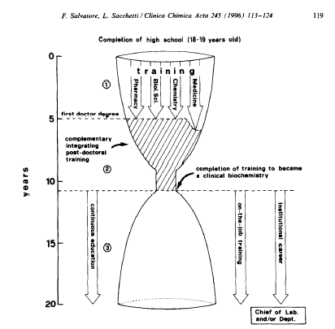
IL MODELLO “HOUR-GLASS” PER LA FORMAZIONE E LA RICERCA
F. Salvatore, L. Sacchetti / Clinica Chimica Acta 245 / (1996) 113-124
Splitters
Lumpers
Elogio da
Undisciplined Science (Sean R. Eddy, 2005)
Multi – disciplinary knowledge
knowledge
Ante - disciplinary science
Undisciplined Science
Inter – disciplinary knowledge
“Ho dovuto definirmi “biologo molecolare” perché ero stanco di rispondere che ero a metà tra un cristallografo, un biofisico, un biochimico e un genetista, e questa precisazione era difficile da capire”
Francis Crick, Nobel Laureate
New disciplines
New disciplines
Francesco Salvatore
2301

Slide 14
I PROBLEMI PIU’ INTERESSANTI DELLA NOSTRA ERA SCIENTIFICA (I)
Alcune premesse della relazione
L’era della complessità anche nei fenomeni e nei meccanismi delle scienze della vita; (Edgar Morin, Mauro Ceruti); uno dei sistemi più complessi è l’uomo; pertanto, lo sono anche i meccanismi che regolano minutamente le sue funzioni integrandosi spazialmente e temporalmente.
La complessità di qualsiasi sistema è maggiore della somma delle sue parti, anche su base filosofica;
Thomas Huxley, amico di Darwin, nel 1868 era solito dire che l'acqua (H₂O) è qualcosa di più dell'idrogeno e dell'ossigeno: l'acqua è liquida a temperature convenzionali, ma anche ghiaccio e anche gas.
F. Salvatore (...), 2021
Francesco Salvatore
2301

Slide 15
I PROBLEMI PIU’ INTERESSANTI DELLA NOSTRA ERA SCIENTIFICA (II)
La complessità aumenta, altresì, in tutti gli aspetti della nostra conoscenza e della nostra vita, anche in campo sociale e medico “The global village”;
3. L’era delle difficoltà del linguaggio, a causa dell'ambiguità esistente nel parlare, oltre che nello scrivere (per «vestire» o «abitare» le singole parole o le frasi, in cui le parole appaiono).
Una cosa è la Scienza di un singolo mattone, altra è l’architettura*
Un singolo neurone non costituisce la memoria, tanti neuroni insieme sì!*
*G.Parisi, 2021, Nobel laureate
F. Salvatore (...), 2021
Francesco Salvatore
2301

Slide 16
IL CONCETTO DEL TEMPO:
FISICO, FILOSOFICO, MEDICO
Heidegger, Sartre, Bergson, Rovelli, Mazur
Tempo dell'esistenza, cioè modalità dell'esserci, dell'essere, cioè il tempo diventa un'entità fondamentale per regolare e spiegare ciò che regola e spiega la vita in senso strettamente ontologico
Ogni essere umano e il tempo sono scollegati, ma filosoficamente uniti da uno scopo esistenziale. Il decorso della nostra esistenza dal punto di vista dello stato di salute non può essere calcolato sulla base di strumentazioni fisiche, (ad esempio orologio o calendario);
Tuttavia lo “stato di salute” di ogni individuo dovrebbe essere adeguatamente “misurato”, perché questo è ciò che è rilevante per la nostra esistenza che da sana diventa ammalata e per le Scienze Mediche che possono prendersi cura di noi;
Perchè non si è riusciti a misurare correttamente lo STATO DI SALUTE?
Francesco Salvatore
2301

Slide 17
Sostenibilità
Economica (autosostenibilità); finalità e attori della sostenibilità
Ambientale
Sociale (o socio-politico)
Francesco Salvatore
2301

